Slide 1
مجموعات النباتات
Apple life cycle - YouTube

Slide 2
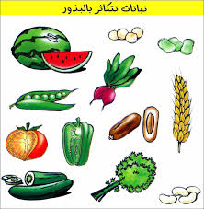
معظم النباتات تتكاثر بالبذور
https://wordwall.net/resource/57277982
https://wordwall.net/play/4425/978/907

Slide 3
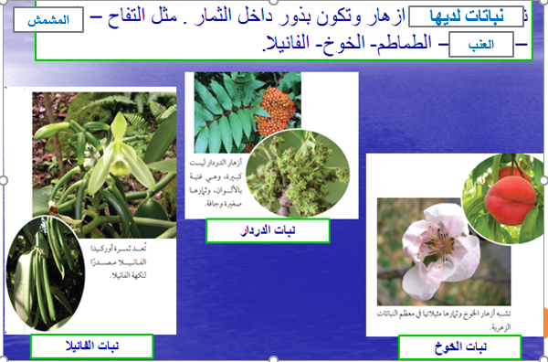
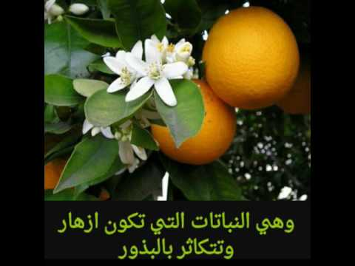
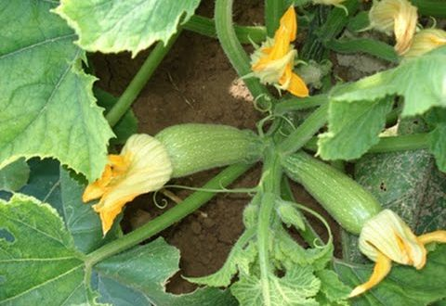
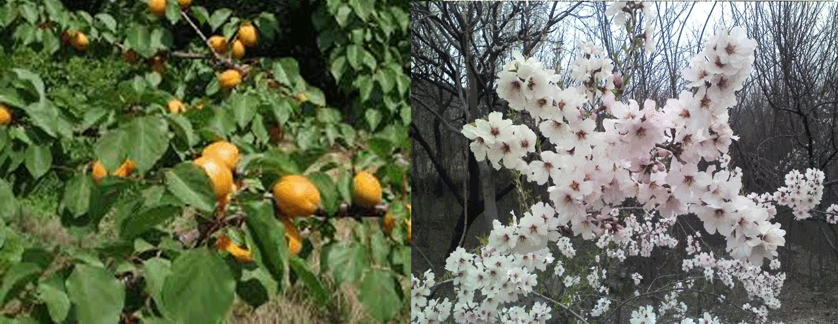
نباتات زهرية

Slide 4
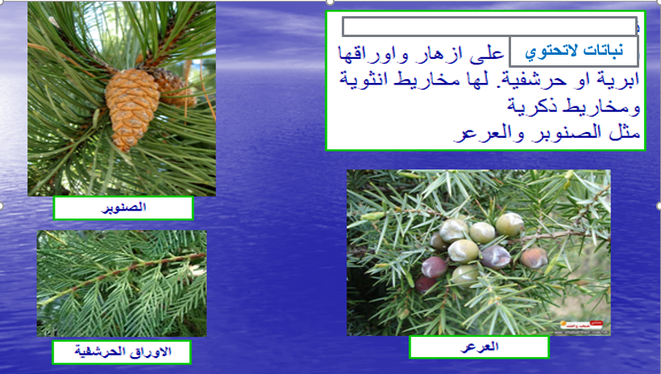
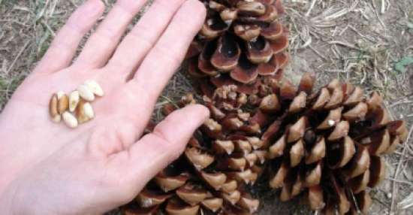
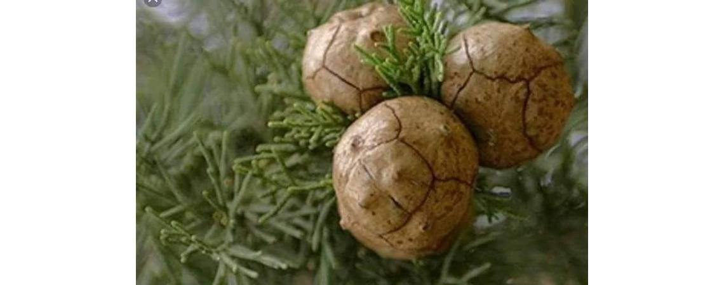
نباتات لا زهرية

Slide 5
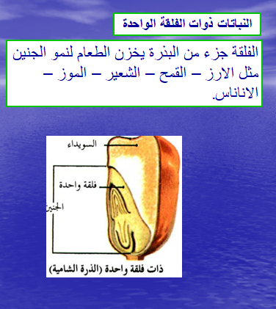
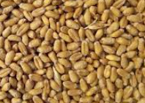
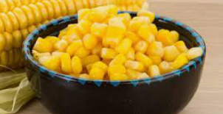
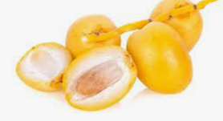
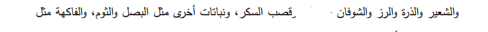
الذرة

Slide 6
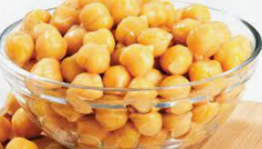
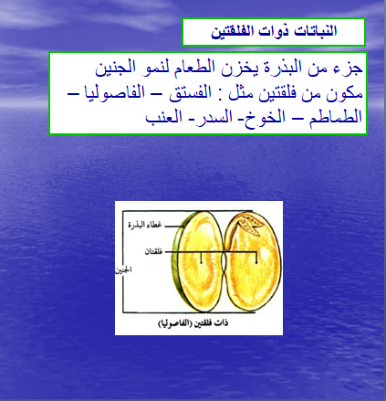
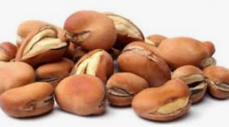
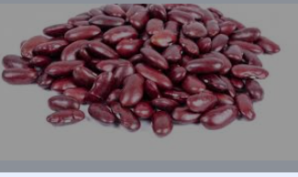

Slide 7
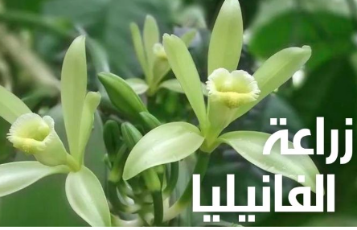

Slide 8
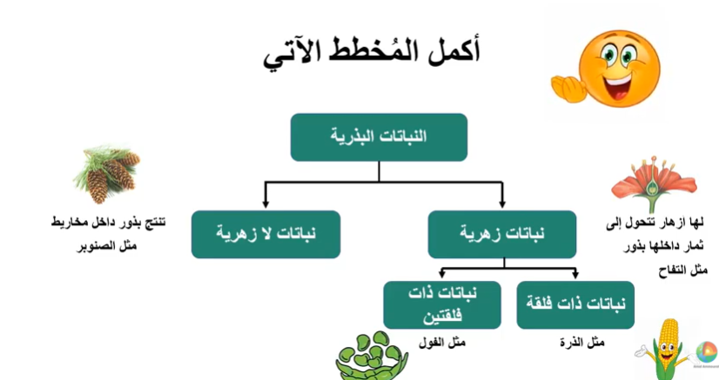

Slide 9
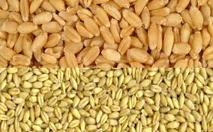
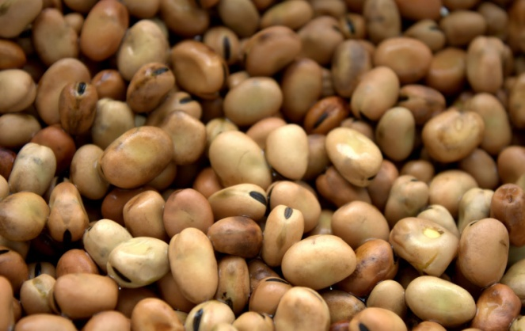
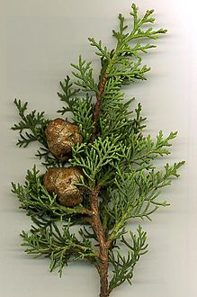
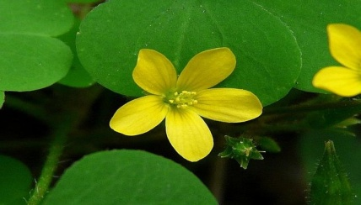
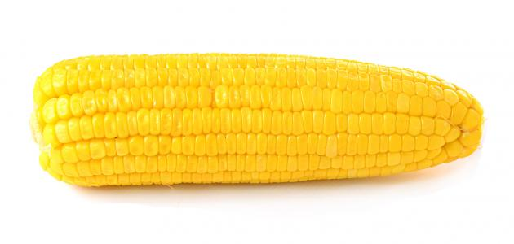
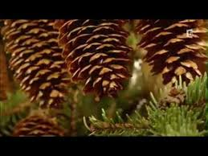
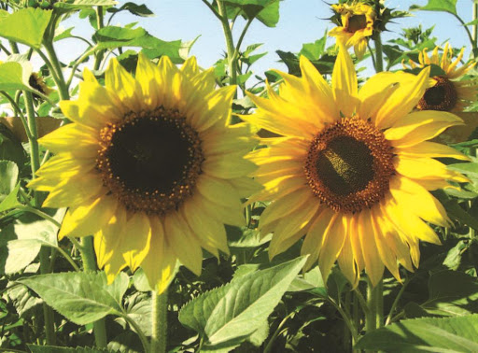
1-بم تتشابة النباتات؟
2-هل يمكن تصنيف النباتات الى زهرية او لا زهرية؟
3-النباتات الزهرية هل يمكن تقسيم بذورها الى فلقة او فلقتين؟

Slide 10
نشاط 1
أصنف النباتات الاتية الى نباتات زهرية ونباتات لازهرية
(التفاح /الصنوبر/السرو/البرتقال / المشمش)
نباتات لا زهرية | نباتات زهرية
الصنوبر | التفاح
السرو | البرتقال
 | المشمش

Slide 11
نشاط 2
كيف تصنف النباتات ؟
تصنف وفق تكاثرها الى بذرية و لابذرية وحسب وجود الازهار الى زهرية ولازهرية

Slide 12
نشاط 3
أملأ الفراغ بالكلمة المناسبة
`(التفاح/ذات الفلقة /الصنوبر/ذات الفلقتين/البذور)
1-مثال على نبات زهري----------------
2-مثال على نبات لا زهري-------------------
3-تصنف النباتات الزهرية الى نباتات ----------- و-----------
4-تتكاثر معظم النباتات ب---------
التفاح
الصنوبر
ذات الفلقتين
ذات الفلقة
البذور

Slide 13
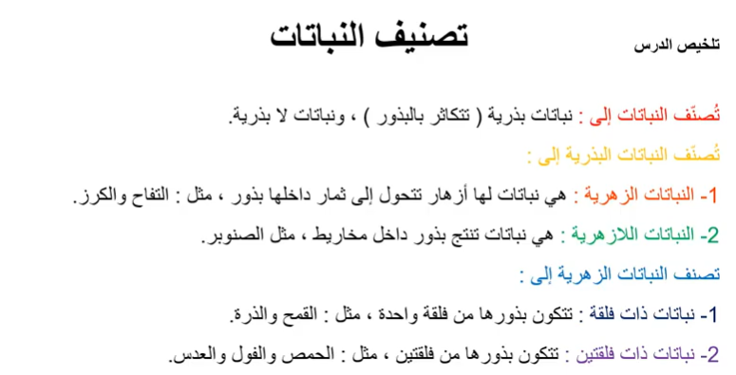

Slide 14
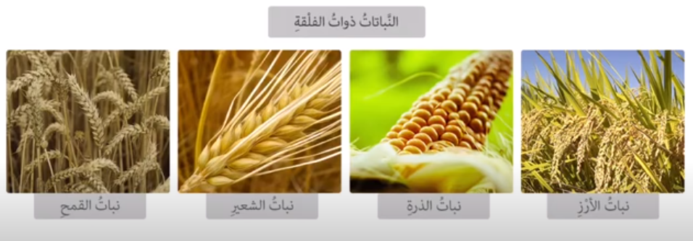
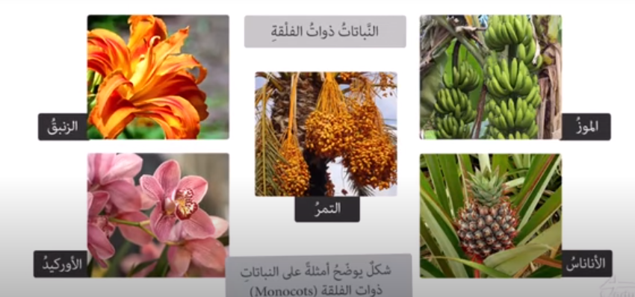

Slide 15
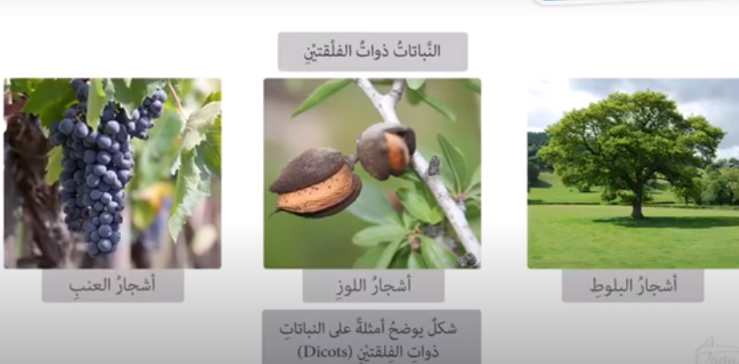

Slide 16
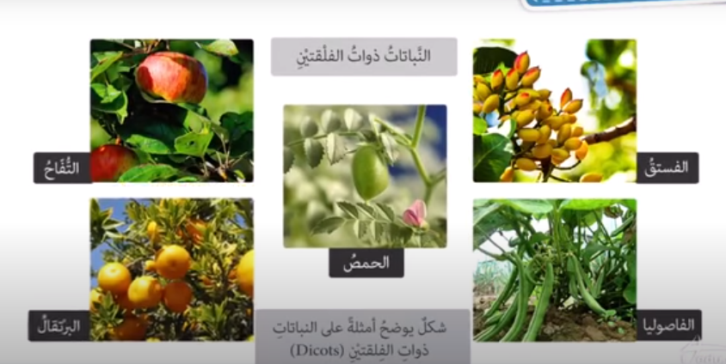

Slide 17
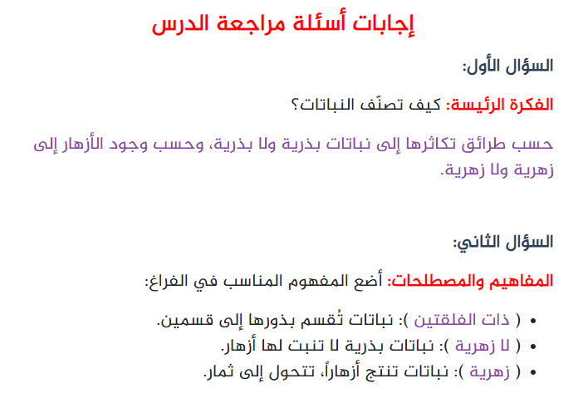

Slide 18
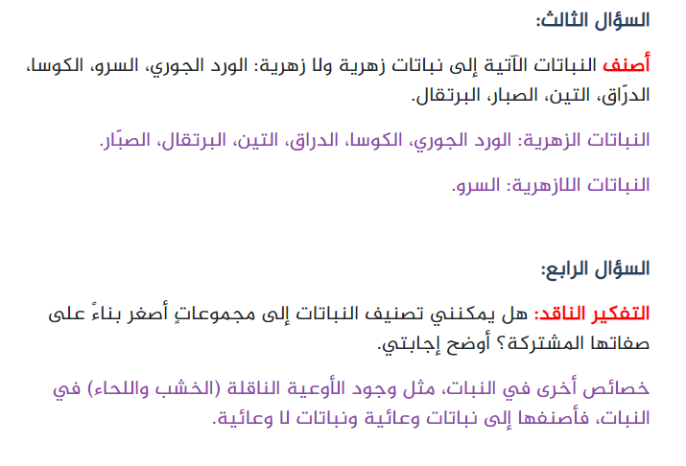
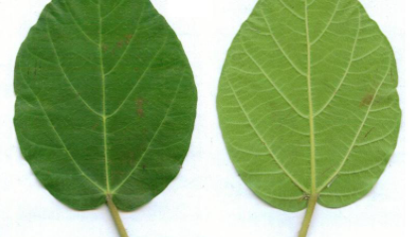
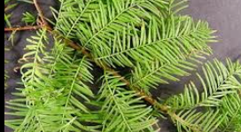
يمكن تصنيف النباتات حسب شكل اوراقها الى اوراق ابرية ومنبسطة

